Slide 1
第三章 非线性方程求根
3.1 引言
3.2 增值寻根法与二分法
3.3 迭代法
3.4 迭代收敛的加速
3.5 牛顿法
3.6 割线法
3.7 抛物线法

Slide 2
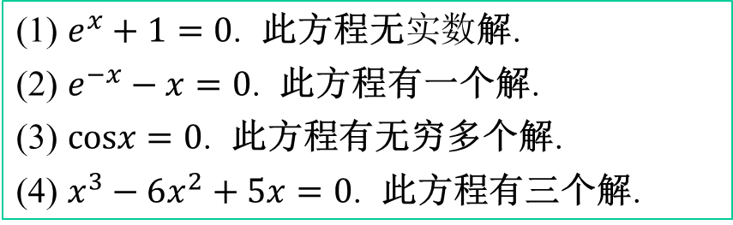
§3.1 引言
代数方程
理论上：n次代数方程在复数域内一定有 n个根(考虑重数)。
早在16世纪就找到了三次、四次方程的求根公式，但直到19世纪才证明了大于等于5次的一般代数方程式不能用代数公式求解。
超越方程
超越方程如果有解，其解可能是一个或几个，甚至是无穷多个，一般不存在根的解析表达式。因此需要研究数值方法求得满足一定精度要求的根的近似解。
在解析方法无能为力时，数值方法则可以借助于计算机出色完成。

Slide 3
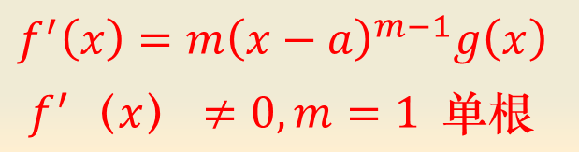
根的概念
给定方程 f (x)=0，如果有a 使得f(a)=0，则称 a 为 f(x) =0的根 或 f(x) 的零点.
设有正整数m使得 f(x)=(x–a)^{m}g(x) 且g(a)≠0 ，
则当m≥2时，称 a为 f(x)=0的m重根；
当m=1时，称为 f(x)=0的单根.
本课程只讨论实根的求法.

Slide 4
§3.2 增值寻根法
问题：方程有无根？根有几个？它们在哪里？
确定方程的有根区间（画图，数值实验，物理背景等先验知识）
计算根的近似值
有根区间：存在根
隔根区间：唯一根
求非线性方程 的根的方法常分为两步：

Slide 5
零点定理：
设 ，且 ，则方程 在区间 上至少有一个根。如果 在 上恒正或恒负（f’(x)<>0)，则此根唯一。
a
x*
b

Slide 6
【例】 设方程
解：取h=0.1， 扫描得：
又
即 在 有唯一根。

Slide 7
§3.3 二分法
设有非线性方程 f (x) =0
其中， f (x)在 [a ,b] 上连续，且 f (a) f (b)<0，并设方程于 [a ,b] 内仅有一个实根。
求方程实根 x* 的二分法过程：
a
a₂
a₁
x*
b₂
b
b₁

Slide 8
基本原理
取具有极小点的单峰函数的搜索区间[a, b]的坐标中点 作为计算点，计算目标函数在该点处的导数 ；
利用函数在极小点处的导数为零，而在其左侧为负、右侧为正的原理，来判断极小点所在的那一半搜索区间，以消掉另一半区间。
逐次迭代下去，能将搜索区间收敛到一个局部极小点附近，求得极小点的近似解。

Slide 9
二分法求根步骤：
Step 1：令
若 ，则 为有根区间，否则 为有根区间。 记新的有根区间为 ，则
且
Step 2：对 重复上述做法得
且
Step 3：取 为根 x* 的近似值( )。

Slide 10
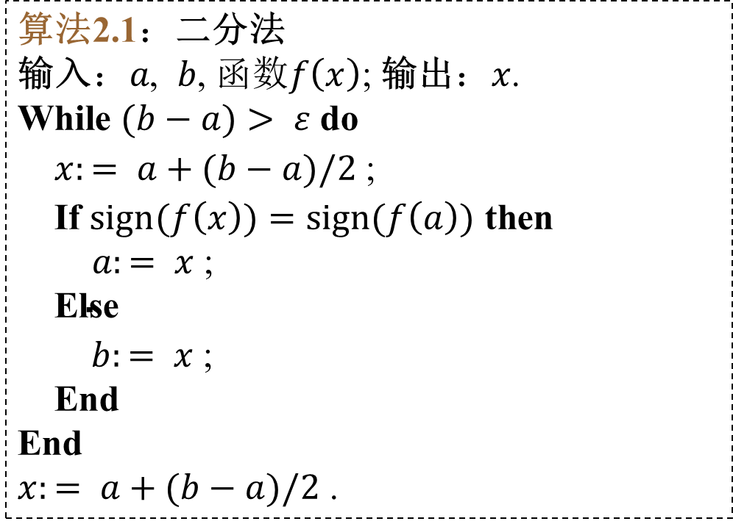
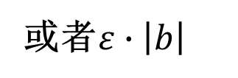
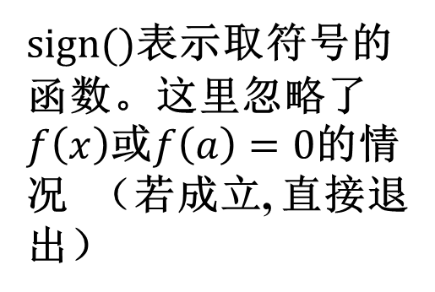
二分法
算法稳定性: 运算简单, 误差逐渐缩小, 比较稳定

Slide 11
二分法特性：
设 ε 为给定精度要求，则
（1）收敛性：二分法收敛速度与公比为1/2的等比级数相同。
（2）n 的取值：
由 两边取对数，即可求得

Slide 12
解: 为达到要求的精度，用二分法需进行迭代次数
即最多需要11次二分。

Slide 13
计算结果
k
1 | [1.0 , 2.0] | 1.5 | 2.375
2 | [1.0 , 1.5] | 1.25 | -1.796875
3 | [1.25 , 1.5] | 1.375 | 0.162109375
4 | [1.25 , 1.375] | 1.3125 | -0.848388672
5 | [1.3125 , 1.375] | 1.34375 | -0.350982666
6 | [1.34375 , 1.375] | 1.359375 | -0.096408844
7 | [1.359375 , 1.375] | 1.3671875 | 0.032355785
8 | [1.359375 , 1.367187500] | 1.36328125 | -0.032149971
9 | [1.363281250 , 1.367187500] | 1.365243375 | 0.000072025
10 | [1.363281250 , 1.365234375] | 1.364257813 | -0.016046691
11 | [1.364257813 , 1.365234375] | 1.364746094 | -0.007989263
12 | [1.364746094 , 1.365234375] | 1.364990235 | -0.003959102

Slide 14
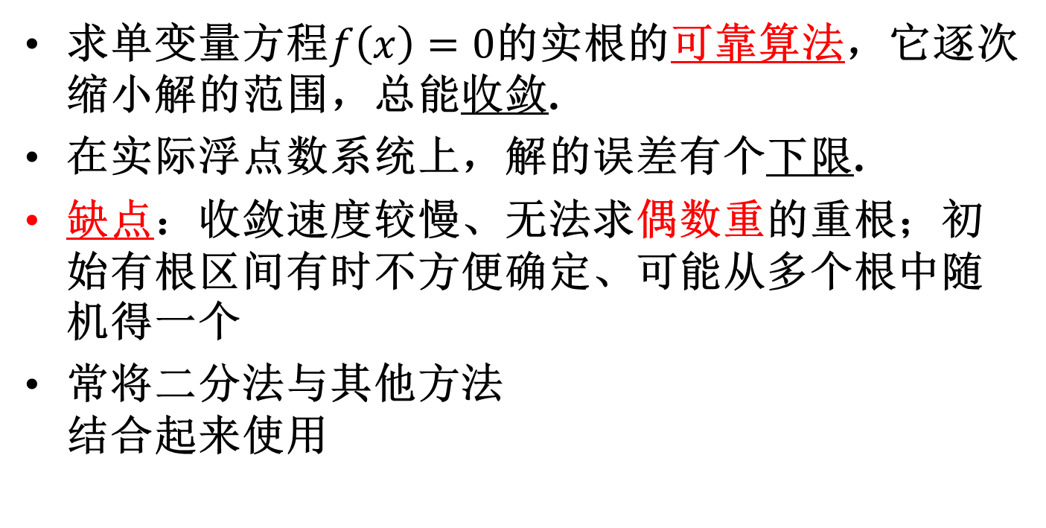


二分法的总结

Slide 15
§3.4 迭代法
3.4.1 迭代法思想
对于 ，如果可以写成形式：
如：
若由
产生的序列 收敛于
则

Slide 16
对于 ，写成形如
可能有很多种。 如对于
有：

Slide 17
又如：
最简单地：
一般地：

Slide 18
3.4.2 迭代法的收敛性
若 收敛，即
则得 的一个根
称此迭代过程收敛。

Slide 19
3.4.3 迭代法的几何意义
交点的横坐标
y
y = x
p₁
ϕ (x₁)
y= ϕ (x)
p₀
ϕ (x₀)
x
x₀
x₁
x*

Slide 20
例 试用迭代法求方程
在区间 (1, 2) 内的实根，初始近似值取 1.5。
解：由 建立迭代关系
计算结果如下:
k | x_{k} | f(x_{k}) | k | x_{k} | f(x_{k})
0 | 1.5 | 0.8750 | 5 | 1.32476 | 1.7930e-004
1 | 1.35721 | 0.1428 | 6 | 1.32473 | 5.1359e-005
2 | 1.33086 | 0.0263 | 7 | 1.32472 | 8.7116e-006
3 | 1.32588 | 0.0050 | 8 | 1.32472 | 8.7116e-006
4 | 1.32494 | 9.4713e-004
精确到小数点后五位

Slide 21
注意：如果由 建立迭代公式
仍取 ，则有
显然结果越来越大， 是发散序列

Slide 22
3.4.4 迭代法收敛的条件
压缩映像原理
设迭代函数 在闭区间 上满足
（1）
（2） 满足 Lipschitz (李普希兹常数)条件
即: 有
且 。
则 在 上存在 唯一解 （亦称为 的不动点）。
且对 ，由 产生的序列 收敛于 。

Slide 23
证明：由条件（1），不失一般性，不妨设
否则 a 或 b 为方程的根。
（1）根的存在性
令
则
，
即
是 上的连续函数可知：
是 上的连续函数。
故由零点定理 在 上至少有一根

Slide 24
（2）根的唯一性
假设有两个根：
则
即
因为 0<L<1 ，故： ， 即根是唯一的。

Slide 25
（3）序列的收敛性
由于
注：
对于迭代函数 及 ， 如果
则 满足Lipschitz条件。
这由拉格朗日中值定理保证：

Slide 26
【例】：x=e^{-x}在[1/2,ln2]上有一根x*，求x*？

Slide 27
【例】 对于
绝对值上限是否小于1
（1）若取迭代函数 ，
不满足压缩映像原理，故不能肯定
收敛到方程的根。
（2）函数 在区间[1，2]上满足迭代收敛条件。
证明：

Slide 28
函数单调递减

Slide 29
定理1：
设方程 在区间 内有根 ，且存在
有 ，则对任意初值 ，且 ,
迭代过程 发散。

Slide 30
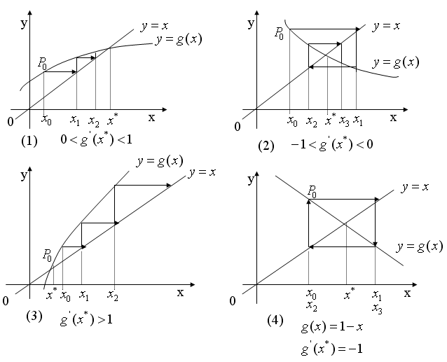
几种迭代情形几何示意图

Slide 31
【例】迭代过程 是否收敛？如发散， 试构造一收敛的迭代公式（课堂作业）。
解：迭代求根的方程为 .
设 ，则
故方程 在区间(1, 2)内有根.
题中 ，
当 x∈(1,2) 时, 有
由定理1，迭代公式不能用来迭代求根.

Slide 32
把方程 改写为
此时 , 则
1°当 x∈[1,2]时，有
2°∀x∈(1,2) ，有
故可用迭代公式 来求解(1, 2)区间内的唯一根.

Slide 33
【例】求x²-2=0的根
是否有根？
如何构造函数？

Slide 34
3.4.5 迭代法的误差估计
事后估计
另一方面
事前估计

Slide 35

结论：
若 满足压缩映像原理条件，则
这是事后估计，也就是程序终止条件，
L越小，收敛速度越快。
★
★
这是事前估计。选取n，预先估计迭代次数。

Slide 36
迭代公式：

Slide 37
算法比较：

Slide 39
算法比较：

Slide 40
n | （1） | （2） | （3） | （4）
0 | 1.5 | 1.5 | 1.5 | 1.5
1 | -0.875 | 0.8165 | 1.28695377 | 1.34839973
2 | 6.732 | 2.9969 | 1.40254080 | 1.36737637
3 | -469.7 | (-8.65)^{1/2} | 1.34545838 | 1.36495701
4 | 1.03×10⁸ |  | 1.37517025 | 1.36526475
5 |  |  | 1.36009419 | 1.36522559
6 |  |  | 1.36194697 | 1.36522306
7 |  |  | 1.36388700 | 1.36522994
8 |  |  | 1.36591673 | 1.36523002
9 |  |  | 1.36487822 | 1.36523001
10 |  |  | 1.36541006
15 |  |  | 1.36522368
20 |  |  | 1.36523024
23 |  |  | 1.36522998
25 |  |  | 1.36523001

Slide 41
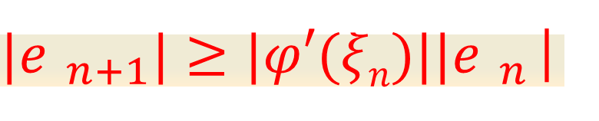
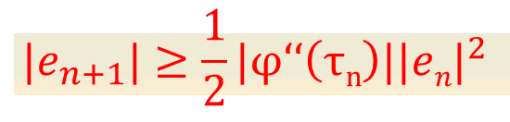
3.4.5 迭代法收敛的速度
定义1 设序列 收敛于 ，令 。若有实数 和正常数C，使得
则称该序列是 p 阶收敛的；若序列 由迭代过程
产生，则称迭代过程为 p 阶收敛。
其中C 称为渐进误差常数。
当 p=1 时，称为线性收敛；
当 2>p>1 时，称为超线性收敛；
当 p=2 时，称为平方收敛或二次收敛。
$$|e_{n+1}|≥\frac{1}{2}|φ‘‘\left(τn\right)|{|en|}^{2}$$

Slide 42

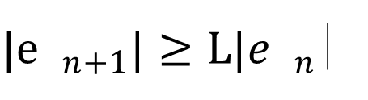
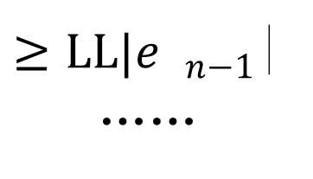
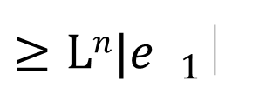
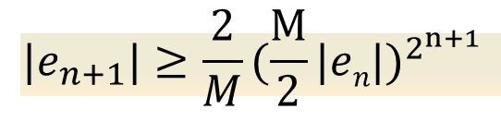
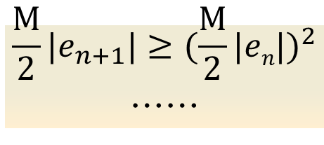
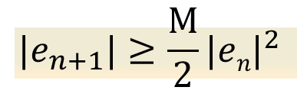
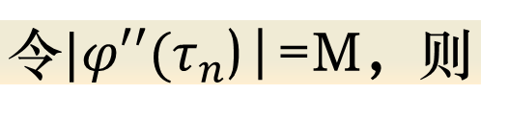
精确值-初始值
一阶收敛
$令|φ′′(τ_{n}$)|=M，则
$$|e_{n+1}|≥\frac{M}{2}{|en|}^{2}$$
$$\frac{M}{2}|e_{n+1}|≥(\frac{M}{2}{|en|)}^{2}$$
……
$$|e_{n+1}|≥\frac{2}{M}(\frac{M}{2}{|en|)}^{2^{n+1}}$$
二阶收敛

Slide 43
定理2 （迭代法收敛的阶）

Slide 44
证明：

Slide 45
解：(1)
从而知(1)是平方收敛的。

Slide 46
将 看作由下述方程确定的隐函数
上式两边对 求导，得
从而 ，上式两边对 求导，得
从而 ，上式两边对 求导，得

Slide 47

3.4.6 迭代收敛的加速 （1）松弛法
拉格朗日中值定理

Slide 48
一般考虑 是可变的，若
则可令
构造如下的迭代公式：

Slide 49
（2）埃特金（Aitken)方法
Notes:
松弛法计算函数的导数不太方便，故进行改进

Slide 50
即
事后估计

Slide 52
对选取的ϕ_{i}(x) ，取初始近似值 x₀=1.5 ，迭代计算结果：
k | （a） | (b) | (c) | (d) | (e)
0 | 1. 5 | 1. 5 | 1. 5 | 1. 5 | 1. 5
1 | -0.875 | 0.8165 | 1.28695377 | 1.34839973 | 1.3733333
2 | 6.732 | 2.9969 | 1.40254080 | 1.36737637 | 1.36526201
3 | -469.7 |  | 1.34545838 | 1.3649570 | 1.36523001
4 | 1.03×10⁸ |  | 1.37517025 | 1.36526475
8 |  |  | 1.36591673 | 1.36523002
9 |  |  | 1.36487822 | 1.36523001
23 |  |  | 1.36522998
25 |  |  | 1.36523001

Slide 53
简单观察迭代过程，(a) (b) 不定，
(c) (d) (e)都收敛，但收敛速度相差很大。
例：对ϕ₄(x)产生的迭代序列进行Aitken加速。
Aitken加速
解: 利用Aitken计算公式得
比较可得， 与x₅的误差差不多。

Slide 56
§3.5 牛顿迭代法
3.5.1 基本思想及公式
将 在 点展开为Taylor展式
于是有近似方程
★
称为Newton法（切线法）

Slide 57
3.5.2 Newton法收敛性
Newton法的迭代函数是
从而
由此知：若 是 的一个单根，则 ，
说明Newton法是局部收敛的，并且收敛速度至少是平方收敛的。
但如果 是 的 m(>1)重根，则 ，
从而
此时Newton法仅有线性收敛速度。

Slide 58
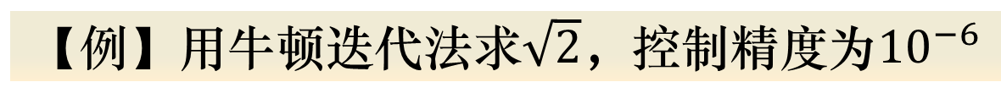
即求方程x²-2=0的正根
迭代公式？
初始值选择？
方法误差分析？

Slide 59
3.5.3 牛顿迭代法的几何意义
y
y=f(x)
x*
x
x₂
（k=2）
x₁
（k=1）
x₀
（k=0）

Slide 60
3.5.4 Newton法收敛的充分条件
Notes:
1）保证根的存在性；条件（2）表明函数单调，根惟一；条件（3）表明函数的凹凸性不变；条件（4）保证当x ∈ [ a , b ] 时，φ ( x ) ∈ [ a , b ]

Slide 61
证明：① 根的存在性
② 根的唯一性
注：唯一性亦可由拉格朗日中值定理证明（反证法）。

Slide 62
③ 迭代的收敛性。下面我们来证明：
就条件（3）
可能有以下四种情形：

Slide 66
3.5.5 牛顿２阶导数法

Slide 67
——牛顿２阶导数法迭代公式

Slide 68
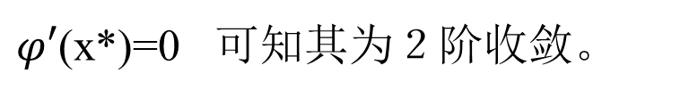

Slide 69
其为３阶收敛。

Slide 70
牛顿切线法
1.0
1.500000000000000
1.416666666666667
1.414215686274510
1.414213562374690
牛顿2阶导数法
1.0
1.400000000000000
1.414213197969543

Slide 71
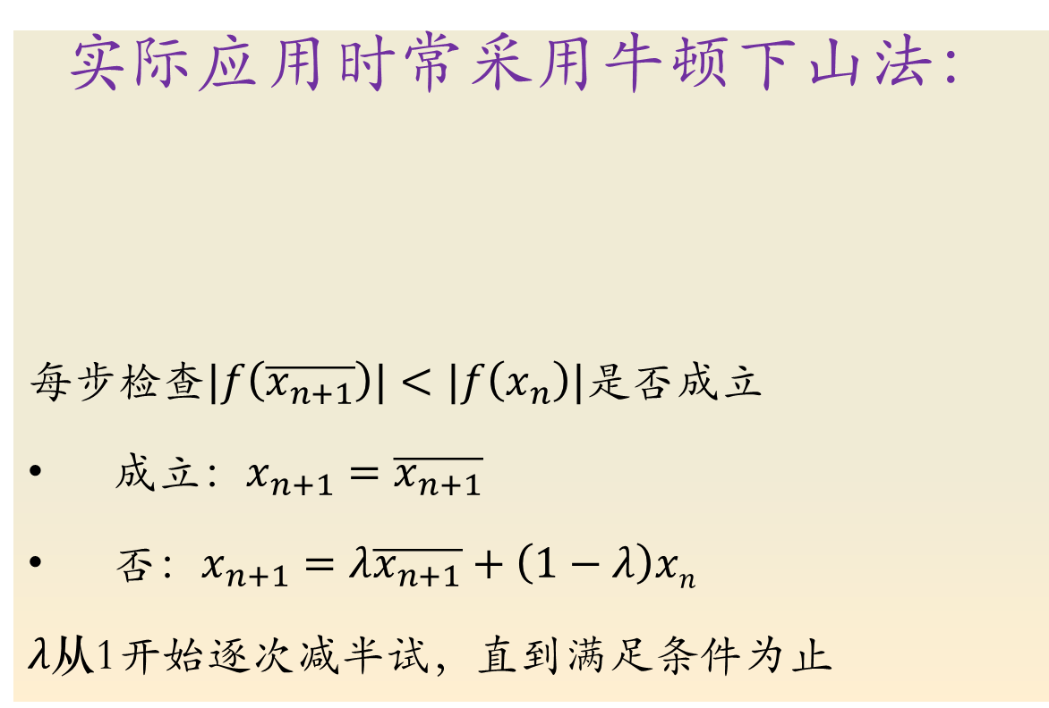
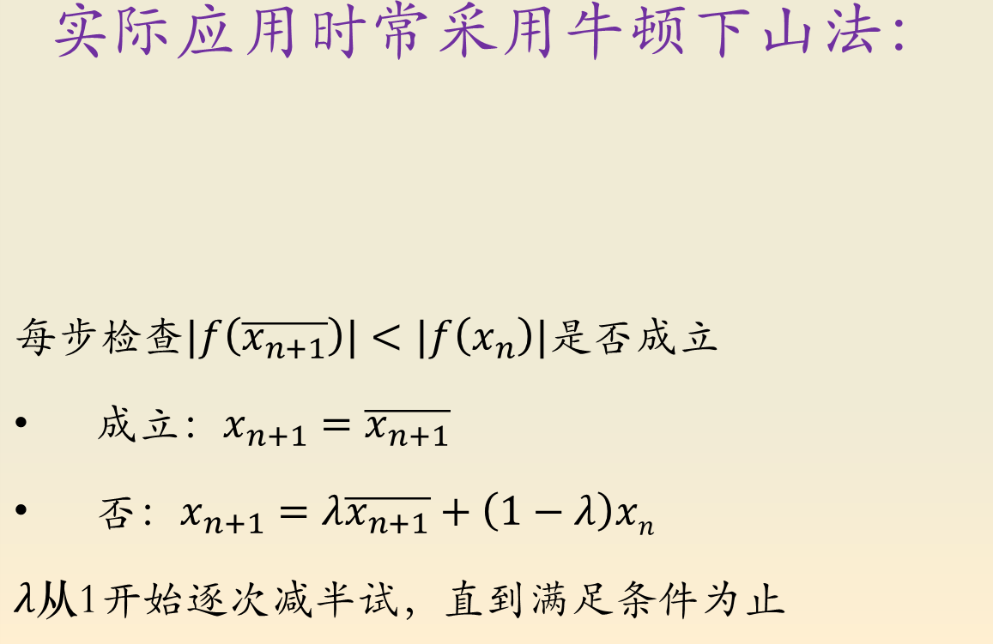
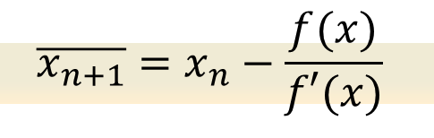
$$\overline{x_{n+1}}=x_{n}−\frac{f(x)}{f′(x)}$$

Slide 72
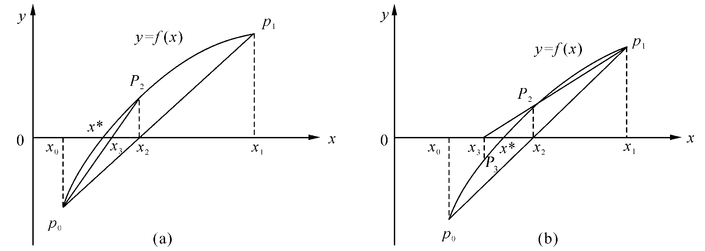
§3.6 割线法
Newton迭代法有一个较强的要求是 存在
且 , 因此用弦的斜率近似地替代 。
2.6.1 割线法几何示意图
与二分法不同之处？
(a) 单点割线法 （一端固定） (b) 变端点弦截法

Slide 73

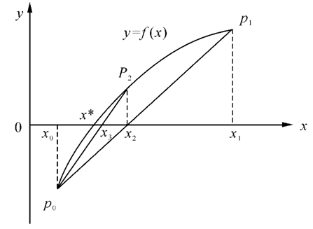
3.6.2 割线法公式
解得弦与 轴的交点是坐标

Slide 74
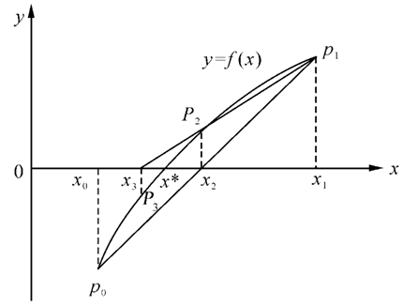

Slide 75
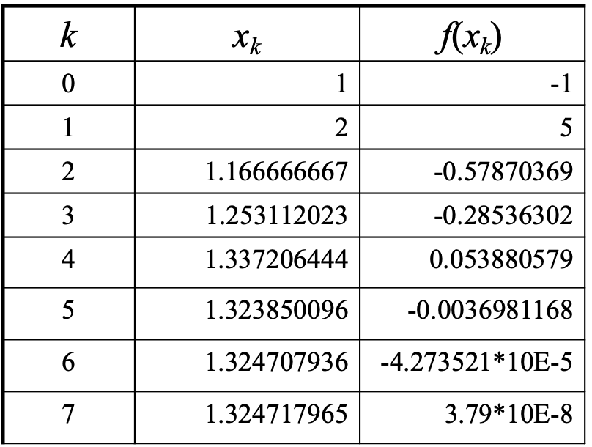
例 用双点割线法求方程 在区间 内的实根。
解：取 代入公式
计算结果, 如下表所示：

Slide 76
3.6.3 割线法收敛的速度

Slide 77
将Newton迭代中的导数，用差商代替，有格式
其为2步格式。收敛速度比Newton迭代慢
割线
切线
x₁
x₀

Slide 78
几何解释

Slide 79
§3.7 抛物线法
设 是 三个近似根，利用
构造二次插值多项式 P₂(x) ，并适当选取
P₂(x) 的一个零点 作为新的近似根，这样确定的迭代过程称为抛物线法，也称 Müller 法，即
根号前的符号取与 ω 相同的符号。
抛物线法也是超线性收敛，其收敛阶 p =1.840

Slide 80
【例】用下列方法求 在 附近的
根。根的准确值 ，要求计算
结果准确到四位有效数字。
（1）牛顿法；
（2）弦截法，取 x₀=2 ， x₁=1.9
（3）抛物线法，取 x₀=2 ， x₁=3 ， x₂=2
解：

Slide 83
迭代结果为
已达四位有效数字

Slide 84
例：用牛顿法解方程组
解
牛顿迭代法为

Slide 85
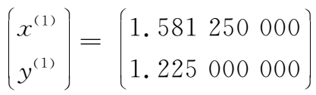
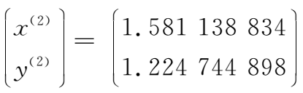
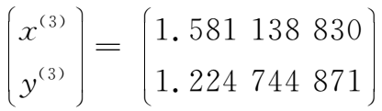
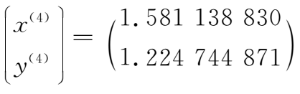

Slide 86
作业：
迭代公式：
试分析每种迭代公式的收敛性

Slide 87
3.

